Slide 1
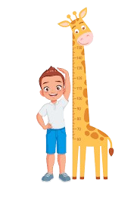
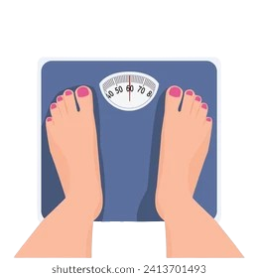
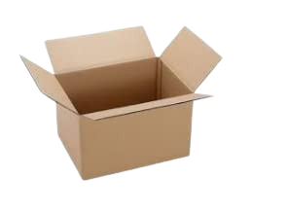

རིང་ཚད། ལྗིད་ཚད། ཤོང་ཚད།
Length Weight capacity

Slide 2
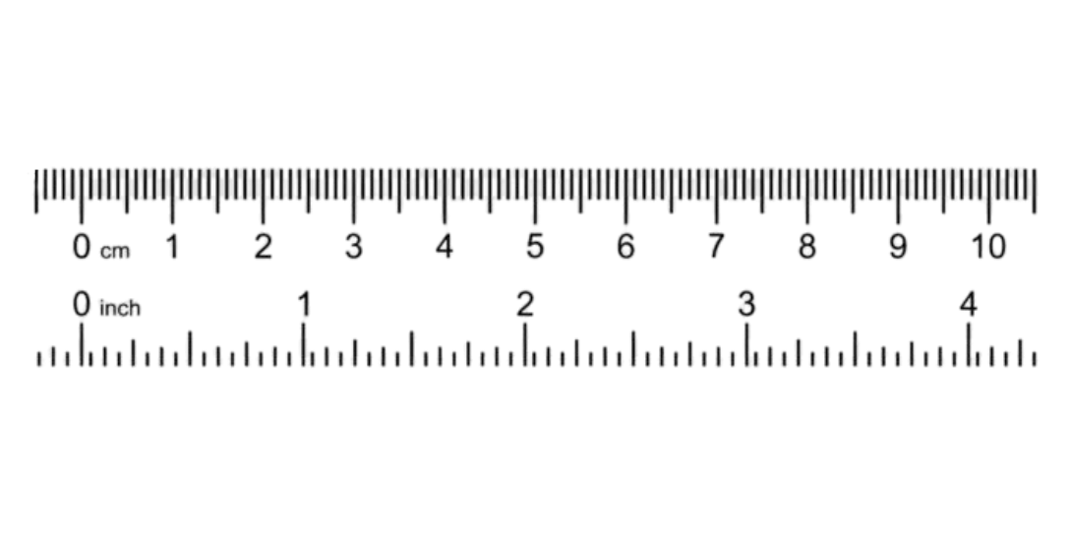
རིང་ཚད། Length
mm | cm | m | Km
Millimeter | Centimeter | Meter | Kilometer
མི་ལི་མི་ཊར། | སེན་ཊར་མི་ཊར། | མི་ཊར། | ཀི་ལོ་མེ་ཊར།

Slide 3
རིང་ཚད། Length
mm | cm | m
10mm | 100cm | 1000m
1cm | 1m | 1Km
ཡང་ན།
1cm | 1m | 1Km
10mm | 100cm | 1000m

Slide 4
རིང་ཚད། Length
1Km | 1000m |  | 1m | 100cm |  | 1cm | 10mm
2Km | 2000m |  | 2m | 200cm |  | 2cm | 20mm
3Km | 3000m |  | 3m | 300cm |  | 3cm | 30mm
10Km | 10,000m |  | 10m | 1000cm |  | 10cm | 100mm
6.5Km | 6500m |  | 6.5m | 650cm |  | 6.5cm | 65mm
3.5Km | 3500m |  | 3.5m | 350cm |  | 3.5cm | 35mm

Slide 5
རིང་ཚད། Length
÷10
÷100
÷1000
ཆུང་ཤོས།
mm | cm | m | Km
ཆེ་ཤོས།
x 10
x 100
x 1000

Slide 6
རིང་ཚད། Length
2m | ______cm
2.5m | ______cm

Slide 7
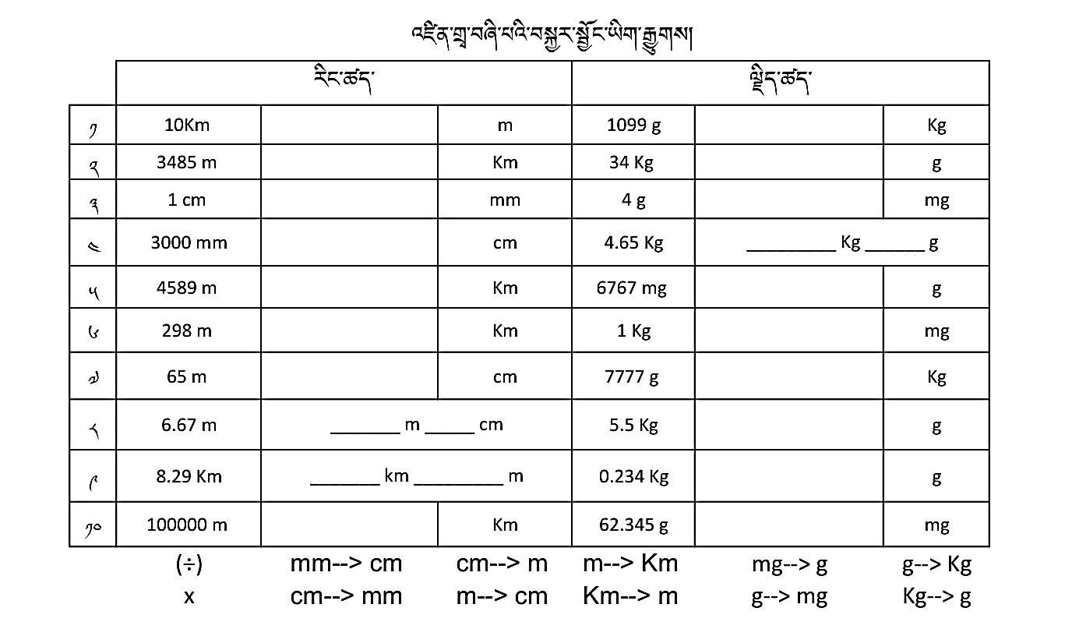

Slide 8
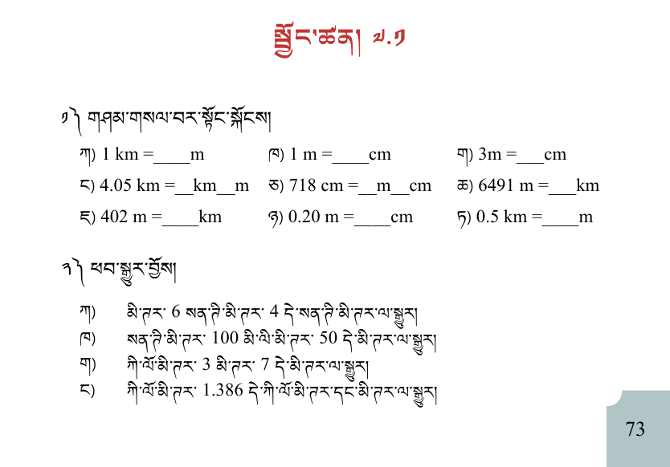

Slide 9
རིང་ཚད། ལྗིད་ཚད། ཤོང་ཚད།
Length Weight capacity

Slide 10
ལྗིད་ཚད། Weight
mg | g | Kg
Miligram | Gram | Kilogram
མི་ལི་གྷ་རམ། | གྷ་རམ། | ཀི་ལོ་གྷ་རམ།

Slide 11
ལྗིད་ཚད། Weight
mg | g
1000mg | 1000g
1g | 1Kg
ཡང་ན།
1Kg | 1g
1000g | 1000 mg

Slide 12
ལྗིད་ཚད། Weight
÷1000
÷1000
ཆུང་ཤོས།
mg | g | Kg
ཆེ་ཤོས།
x 1000
x 1000

Slide 14
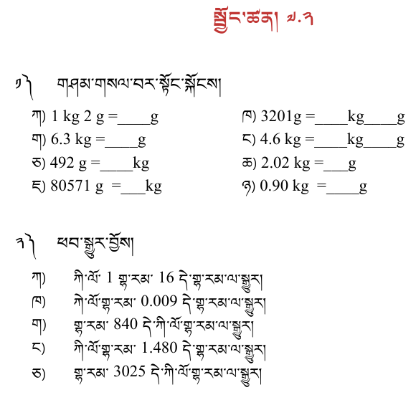

Slide 15
རིང་ཚད། ལྗིད་ཚད། ཤོང་ཚད།
Length Weight capacity

Slide 16
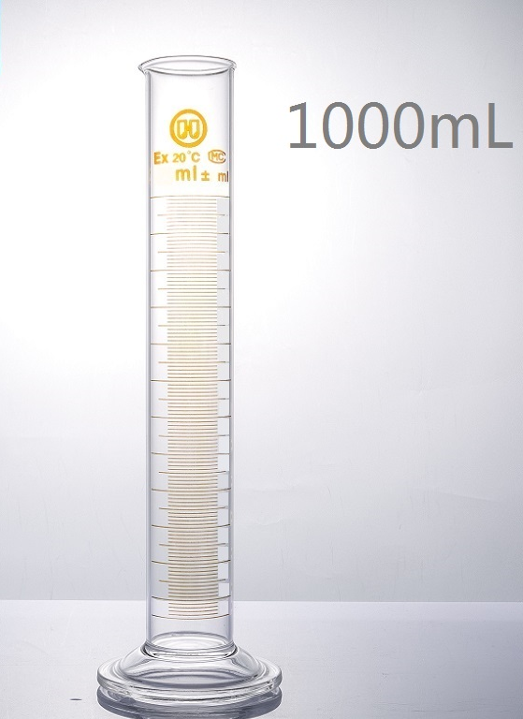
ཤོང་ཚད། Capacity
÷1000
ཆུང་བ།
mL | L
ཆེ་བ།
x 1000

Slide 17
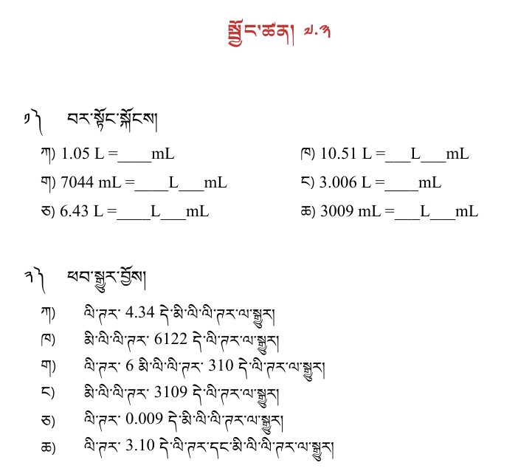

Slide 19
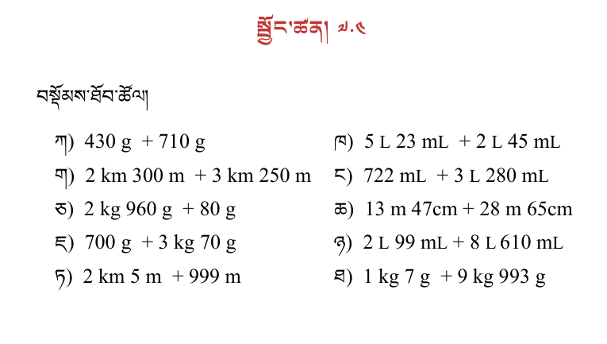

Slide 20
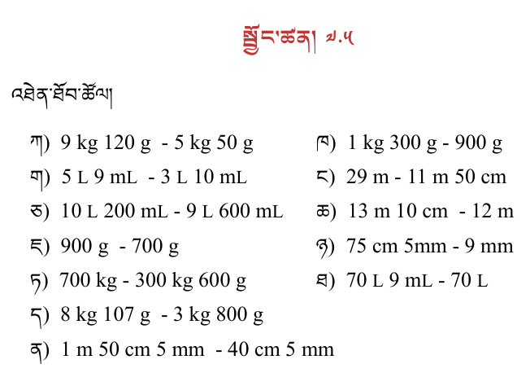

Slide 21
